Slide 1
স্বাগতম

Slide 2
শিক্ষক পরিচিতি
মোহাম্মদ সাজাদ মিয়া
সহঃ শিক্ষক (আইসিটি)
সমতা স্কুল এন্ড কলেজ
ছাতক,সুনামগঞ্জ।
মোবাইল নংঃ 01726015971
ই-মেইলঃ mdsajad.71@gmail.com

Slide 3
পাঠ পরিচিতি
শ্রেণী : দশম
মোট ছাত্র/ছাত্রী : ৫০
বিষয় : বাংলা-১ম (কবিতা)
সময় : ৫০ মিনিট
তারিখ : ২২/১০/২০১৯

Slide 6
তোমাকে পাওয়ার জন্যে , হে স্বাধীনতা
শামসুর রাহমান

Slide 7
শিখন ফল
পাঠ শেষে শিক্ষার্থীরা
১। কবি পরিচিতি বলতে পারবে।
২। কঠিন শব্দের অর্থ বলতে পারবে।
৩। স্বাধীনতা যুদ্ধে বাঙালীদের কী অবস্থা হয়েছিল বর্ণনা করতে পারবে।

Slide 8
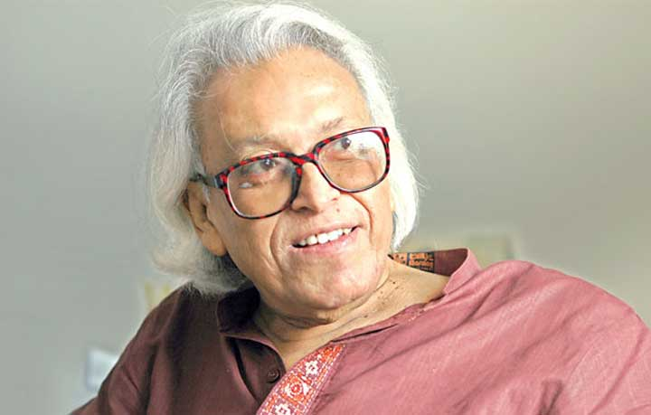
নরসিংদী জেলার
রায়পুরা
থানার পাড়াতলী
পৈত্রিক নিবাস
১৯২৯ সালের ২৪শে
অক্টোবর
জন্ম
শামসুর রাহমান
রৌদ্র করোটিতে,বন্দী শিবির থেকে,বাংলাদেশ স্বপ্ন দেখে ,বিধ্বস্ত নীলিমা
কাব্যগ্রন্থ
১৭ আগস্ট,২০০৬ সালে
মৃত্যু

Slide 9
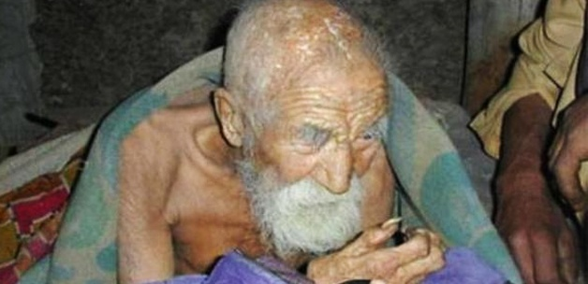
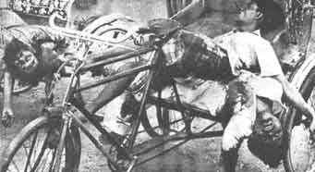
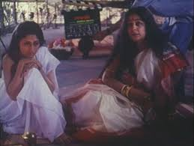
শব্দের অর্থ
থুত্থুড়ে এক বুড়ো
বয়সের ভারে
ভারাক্রান্ত লোক
=
=
রুস্তমশেখ নামের এক রিকশাওয়ালা যিনি যুদ্ধে শহীদ হয়েছেন ।মৃত অবস্থা বোঝানো জন্য বলা হয়েছে।যার সুখ দুখ এখন পোকার দখলে।
রুস্তম শেখ
এখন পোকার দখলে
=
=
হরিদাসী বিধবা হলো।সনাতন ধর্মের মেয়েদের বিয়ের পর সিঁথিতে সিঁদুর দেওয়া হয়।স্বামী মারা গেলে সেই সিঁদুর মুছে ফেলা হয়।
সিঁথির সিদুর মুছে গেল হরিদাসীর
=
=

Slide 10
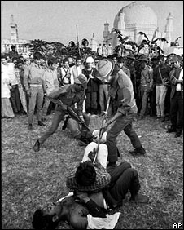
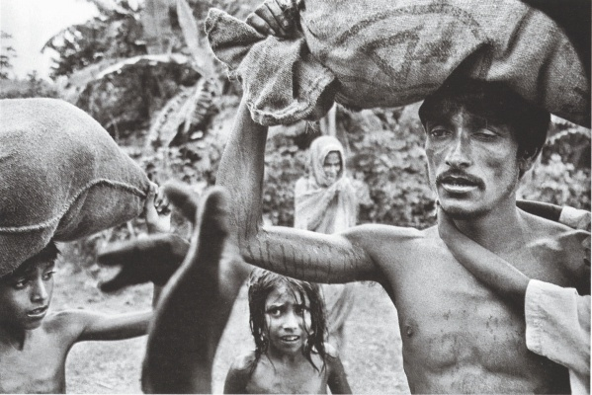
চিত্র গুলো লক্ষ্য কর :
অসহায় মানুষের চিত্র
নির্মম হত্যা কান্ড

Slide 11
জোড়ায় কাজ
‘ছাত্রাবাস,বস্তি ওজাড় হলো’। -কবিতার আলোকে বর্ননা কর।

Slide 12
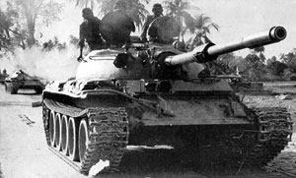
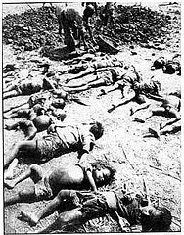
মূল্যায়ণ
ট্যাঙ্ক
নির্মম হত্যাকান্ড
১।কবিতাটি কোন কাব্য গ্রন্থের অন্তর্গত?
২।জলপাই রঙের টেঙ্ককে কবি দানব বলেছেন কেন?
৩।উদ্দীপকের যে ভাবটি তোমাকে পাওয়ার জন্যে ,হে স্বাধীনতা কবিতায় পাওয়া যায় তা ব্যাখ্যা কর।
৪। তোমাকে পাওয়ার জন্যে ,হে স্বাধীনতা কবিতায় বর্ণিত দিক গুলোর একটি মাত্র দিক উদ্দিপকে ফুটে উঠেছে।–মন্তব্যটির যথার্থতা বিশ্লেষণ কর।

Slide 13
বাড়ির কাজ
জলপাই রঙের ট্যাঙ্ক এসে কী ঘটিয়েছিল তা বর্ণনা কর ।

Slide 14
ধন্যবাদ

